Slide 1
Qwiklabs Google Next ‘18
GDG Málaga
Síguenos en el hashtag #Next18Extended
Última actualización: 15 Agosto, 2018

Slide 2
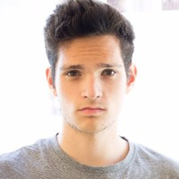

Speaker: Quino Terrasa
Estudio Ing. Informática
Ingeniero de datos wannabe
espetro
otherwise, @adoquim

Slide 3
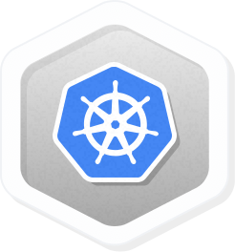
Kubernetes 101 en GCP ó
Cómo aprendí a dejar de preocuparme y amar mi infraestructura
Notes:
URL para el repo del taller (scripteado)
URL para obtener los creditos para el Qwiklab (ojo! Solo 1/persona)

Slide 4
Qwiklab

Slide 5
Cómo iniciar sesión en el lab
Registrate en el itinerario de Kubernetes (200 créditos)
💸 @ 🏆 bit.ly/kubequestnext18 (quest)
Usaremos dos labs
Introducción a Docker
Inicio rápido en Kubernetes
https://goo.gl/mEJivM

Slide 6

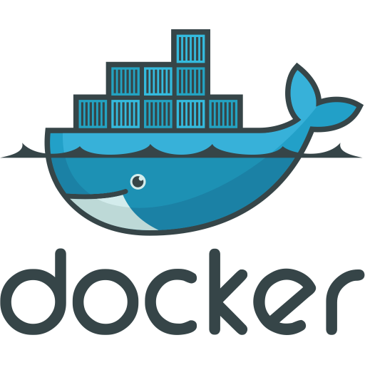

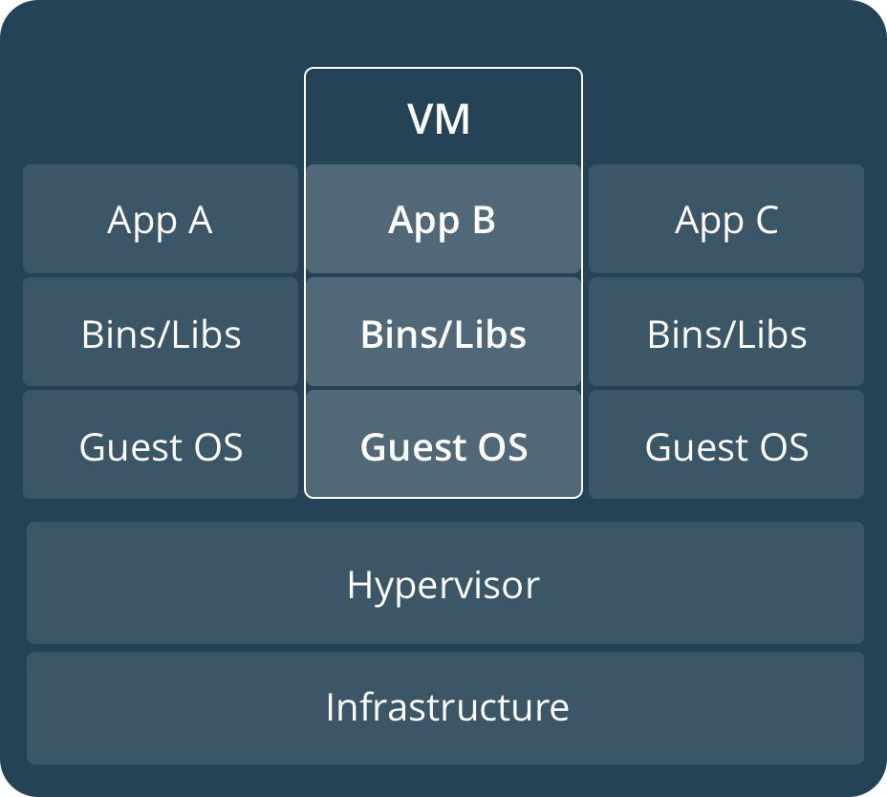
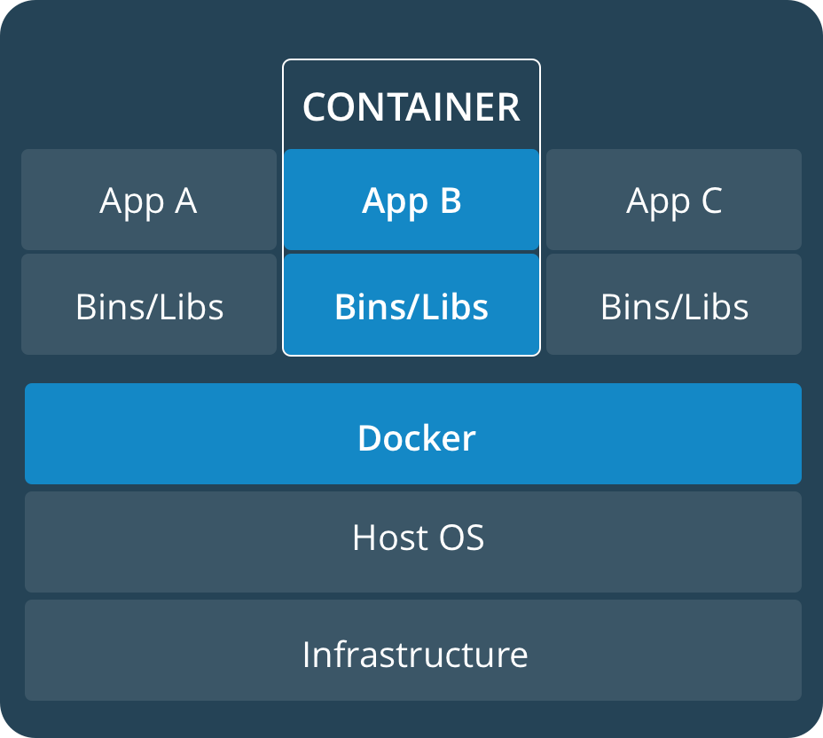
Conceptos: Contenedor
Ventajas
App independiente del entorno
Mayor granularidad en rendimiento
Mejor administración, seguridad
Notes:
¿Qué supone desarrollar software sobre un contenedor?
Facilidad de desplegar una aplicación de forma consistente en cualquier sistema / infraestructura
Permite configurar no solo el software stack de la app, sino los requisitos del SO
Al aislar la app del entorno, administrar la seguridad y el rendimiento es más simple

Slide 7
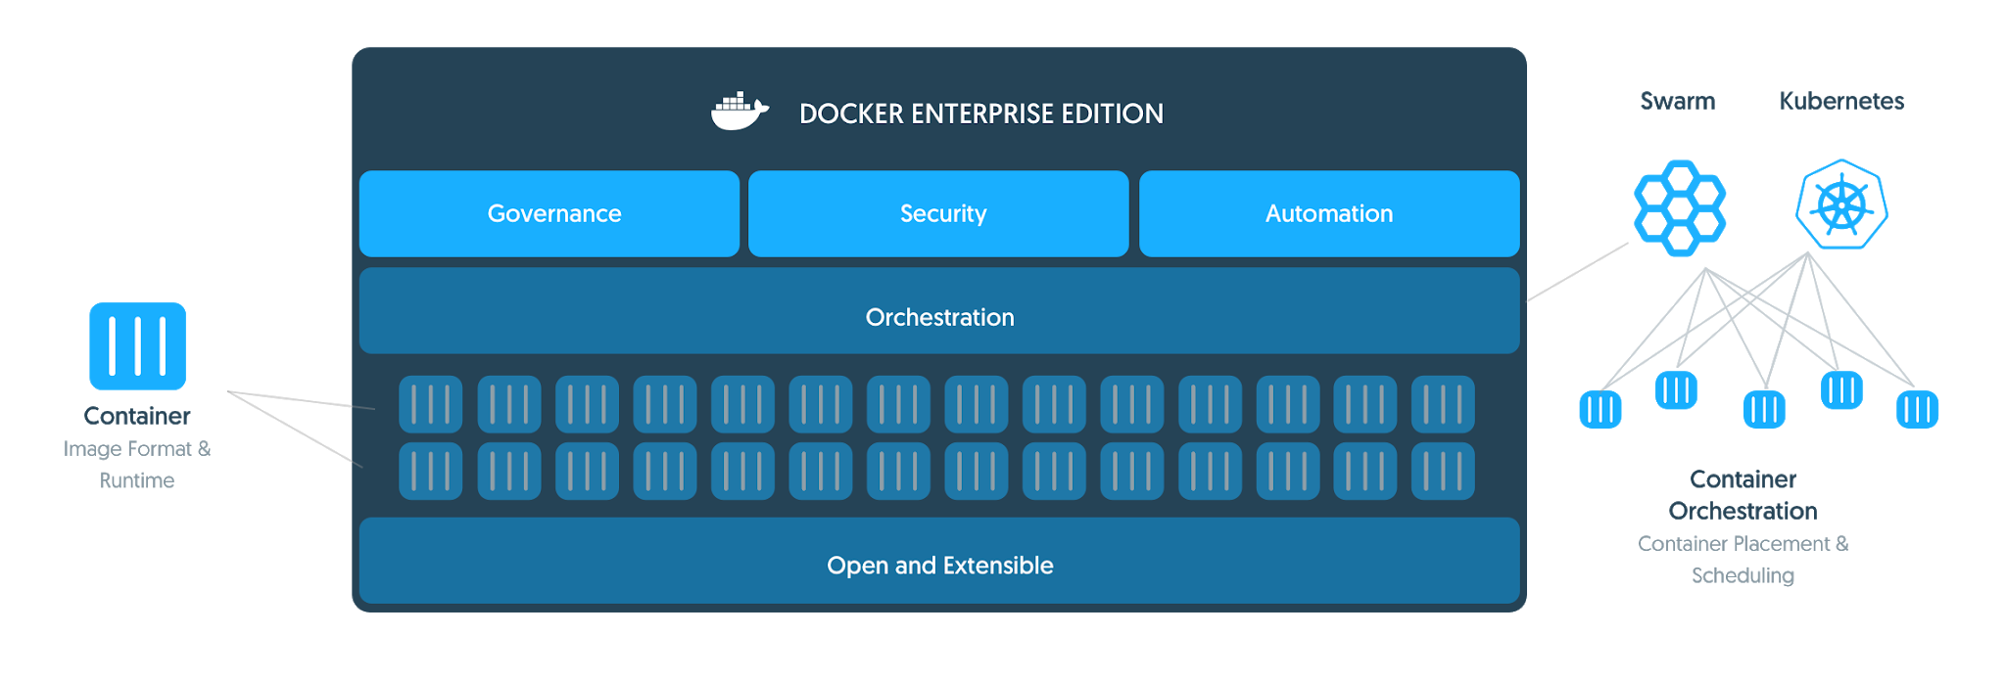
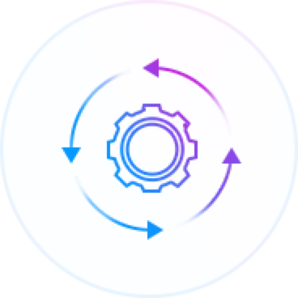
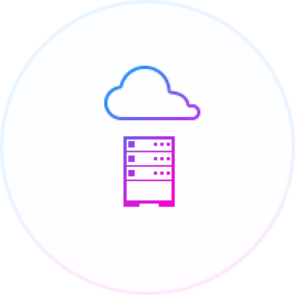
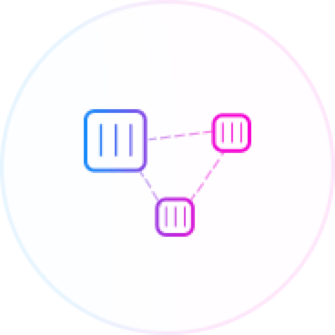
Conceptos: Docker
CI/CD
Multi-cloud
Microservicios

Slide 8
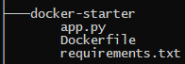
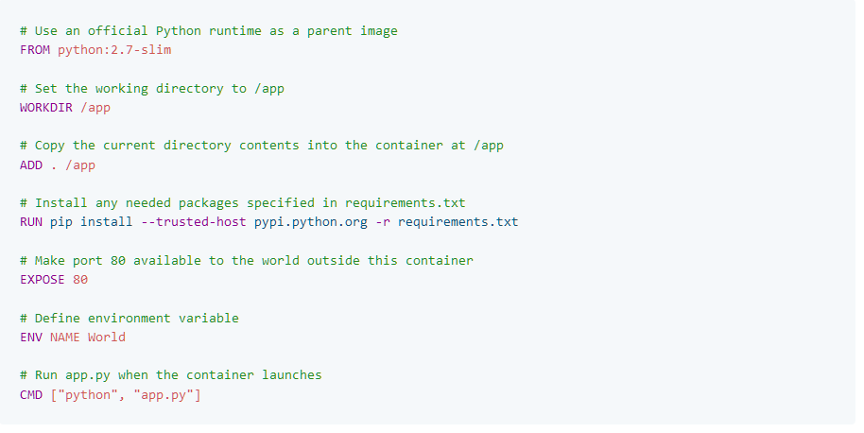
Conceptos: Docker

Slide 9
Conceptos: Docker
Referencia
docker run --name=hello -p 8080:80 -d hello-world:latest
docker [images | ps] --all
docker [stop | start] hello
docker build -t my-app:my-tag .

Slide 10
Lab 1: Docker
bit.ly/dockerlabnext18ex

Slide 11
Conceptos: Kubernetes
Ventajas
Administración de recursos (CPU, RAM, ..)
Sencilla organización de (micro)servicios
Poderosa habilidad de planificación (scaling, actualizaciones, resurrección, ..)

Slide 12
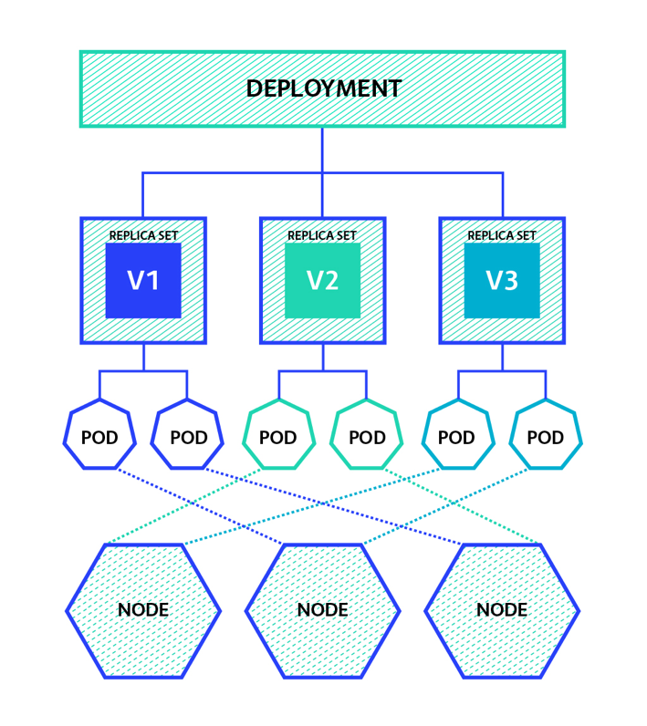
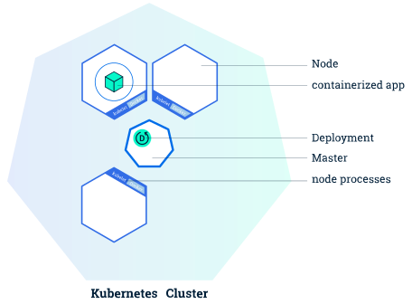
Conceptos: Kubernetes

Slide 13
Conceptos: Kubernetes
Pod
Service
Deployment
Replica Set
Asegura que el servicio X usa N réplicas de su pod en todo momento

Slide 14
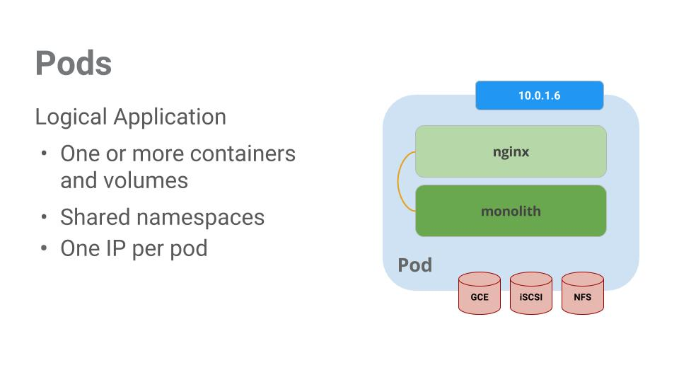
Conceptos: Kubernetes
Pod
Encapsula un contenedor o un sistema de contenedores de microservicios

Slide 15
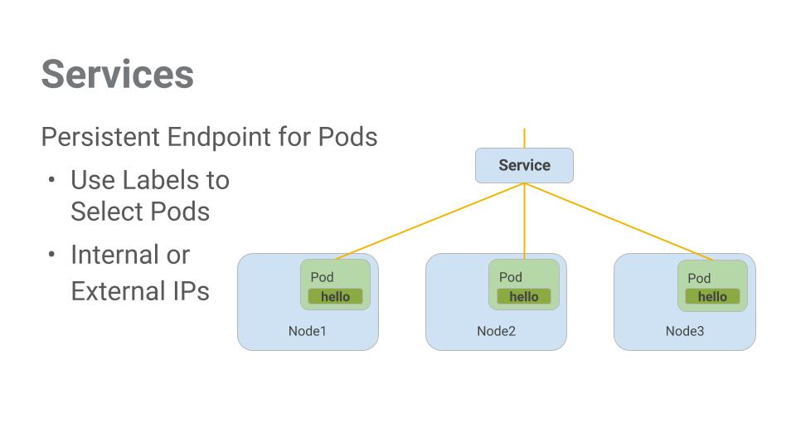
Conceptos: Kubernetes
Service
Sirve como IP router externo para 1+ pods. Clasifica por etiquetas.

Slide 16
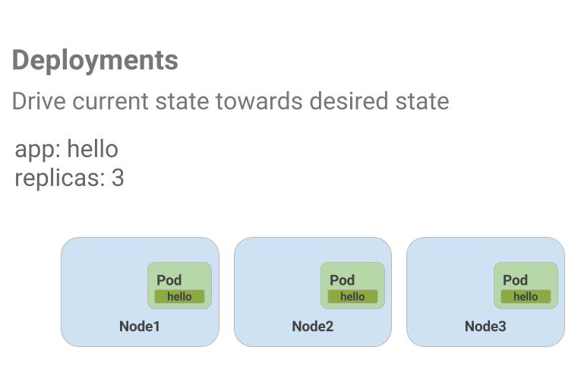
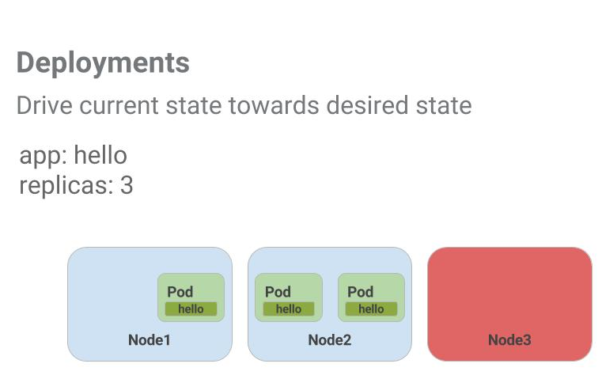
Conceptos: Kubernetes
Deployments
Asegura que el cluster mantenga un estado deseado
(como un master)
Pod redistribuido
Nodo caído

Slide 17
Conceptos: Kubernetes
Referencia
Pod
kubectl run hello-server --image=gcr.io/google-samples/hello-app:1.0 --port 8080
Service
kubectl expose deployment hello-server --type="LoadBalancer”
Deployment
kubectl scale deployment hello-server --replicas=4

Slide 18
Lab 1: Kubernetes
bit.ly/kubelabnext18ex

Slide 19
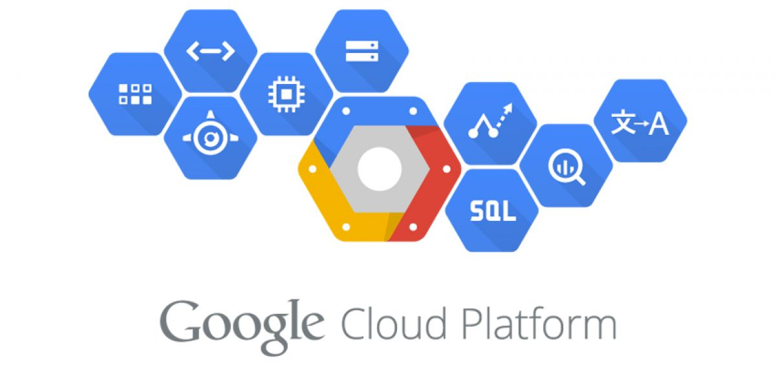
¿Qué es GCP?
🏆 bit.ly/gcpnext18extended (quest)
Instancias VM
Almacenamiento persistente
Marketplace
Stackdriver (status)
LoadBalancer

Slide 20
What’s Next?
Completa todos los labs en el programa y gana un pin. Termina en un mes y gana otra mes gratuito de Qwiklabs.
Publica tu insignia GCP en tu CV o perfil de LinkedIn
Si quieres ir aún más allá, obtén el curso de Cloud Architecture Quest con certificación

Slide 22
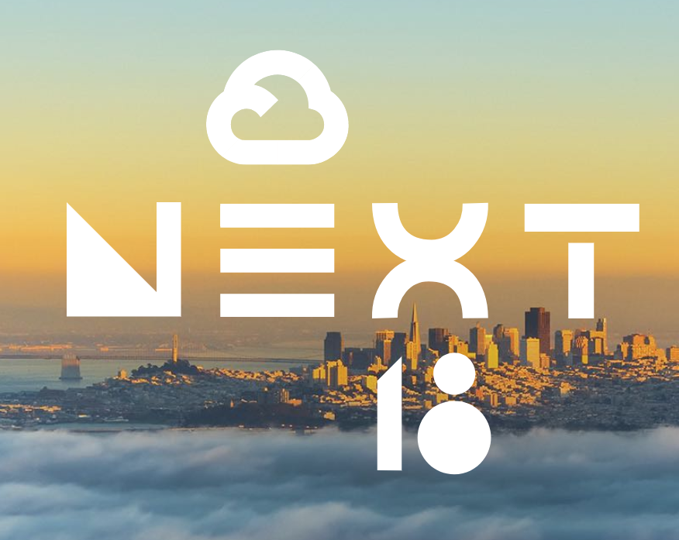
Oferta Coursera Gratuita
1 mes gratis en Especializaciones en Google Cloud en Coursera
1
Visita coursera.org/NEXTExtended
Elige una de las especializaciones en Google Cloud que se muestran
2
Completa la compra. El descuento (en este caso, 1 mes gratis) se aplica automáticamente a la cesta.
Se necesita una tarjeta de crédito para la compra, pero ésta no será cargada durante el primer mes. La suscripción puede ser cancelada en cualquier momento.
3
* Terms of promotion: 100% off your first month on select Google Cloud Specializations on Coursera. Limit one use per user. Valid from 22/7/18 to 31/10/18. While supplies last.

Slide 23
La promoción puede ser usada con las siguientes Especializaciones de Google Cloud
Especialización | LINK
Machine Learning with TensorFlow on Google Cloud Platform | SDP
Data Engineering on Google Cloud Platform | SDP
Architecting with Google Cloud Platform | SDP
Developing Applications with Google Cloud Platform | SDP
From Data to Insights with Google Cloud Platform | SDP

